Slide 1


PHÒNG GIÁO DỤC VÀ ĐÀO TẠO QUẬN LONG BIÊN
TRƯỜNG TIỂU HỌC NGỌC LÂM
Tiết 3
Chính tả
Notes:
Design by: Hương Thảo – tranthao121004@gmail.com

Slide 2

- Nghe - viết đúng chính tả một đoạn ngắn trong bài: Trên các miền đất nước
Yêu cầu cần đạt
- Biết viết đúng tên tỉnh hoặc thành phố.
- Làm đúng bài tập phân biệt âm dễ lẫn: ch/tr; iêu/iu

Slide 3
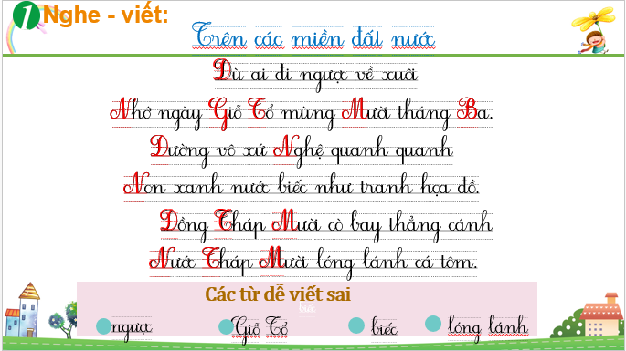

Slide 4
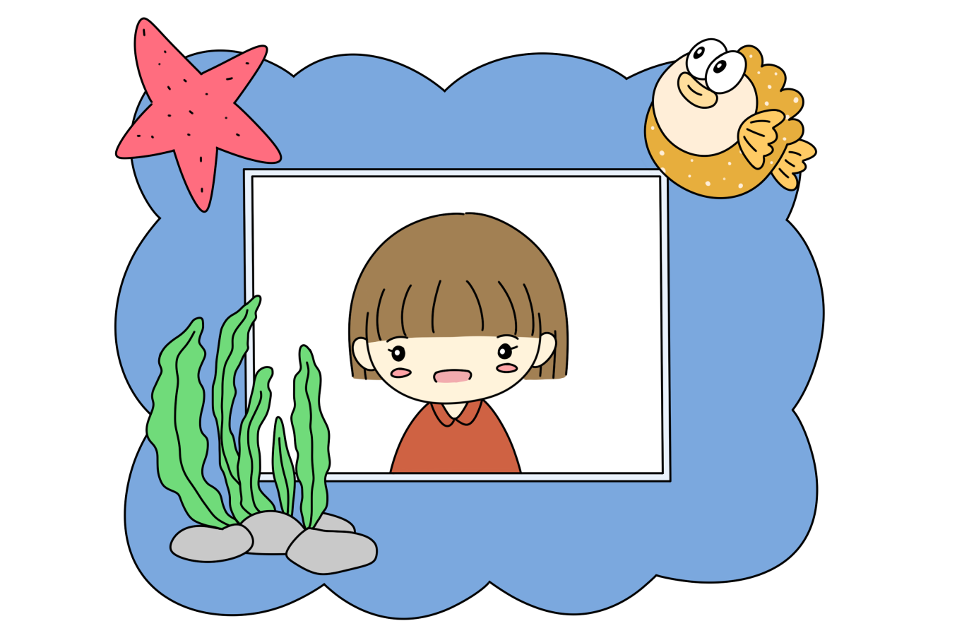
VIẾT BÀI
Notes:
Design by: Hương Thảo – tranthao121004@gmail.com

Slide 5



Viết tên 2-3 tỉnh hoặc thành phố mà em biết
M: Hà Nội
Chọn a hoặc b
a. Chọn ch hoặc tr thay vào ô vuông:
Bà còng đi chợ trời mưa
Cái tôm cái tép đi đưa bà còng
Đưa bà đến quãng đường cong
Đưa bà vào tận ngõ trong nhà bà.

Slide 6

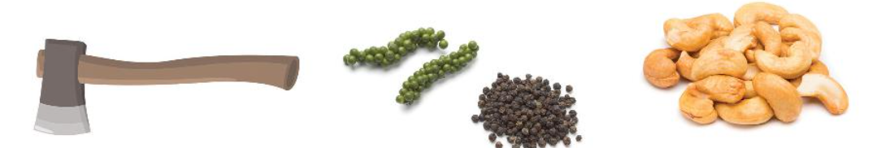
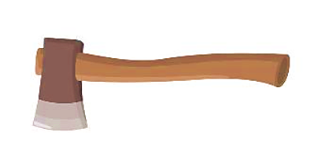


b. Tìm tiếng chứa iu hoặc iêu thay cho ô vuông.
cái rìu
hạt tiêu
hạt điều

Slide 7
- Nghe - viết đúng chính tả một đoạn ngắn trong bài: Trên các miền đất nước
Yêu cầu cần đạt
- Biết viết đúng tên tỉnh hoặc thành phố.
- Làm đúng bài tập phân biệt âm dễ lẫn: ch/tr; iêu/iu

Slide 8
Củng cố, dặn dò

